Slide 1
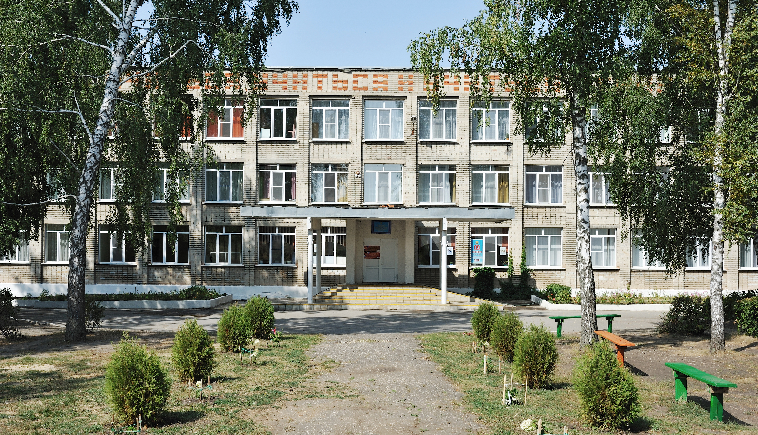
Муниципальное бюджетное общеобразовательное учреждение «средняя школа №23 города ельца»
ПРЕЗЕНТАЦИЯ ПРОЕКТА «ОПТИМИЗАЦИЯ ПРОЦЕССА СОСТАВЛЕНИЯ СОЦИАЛЬНОГО ПАСПОРТА ШКОЛЫ»

Slide 2
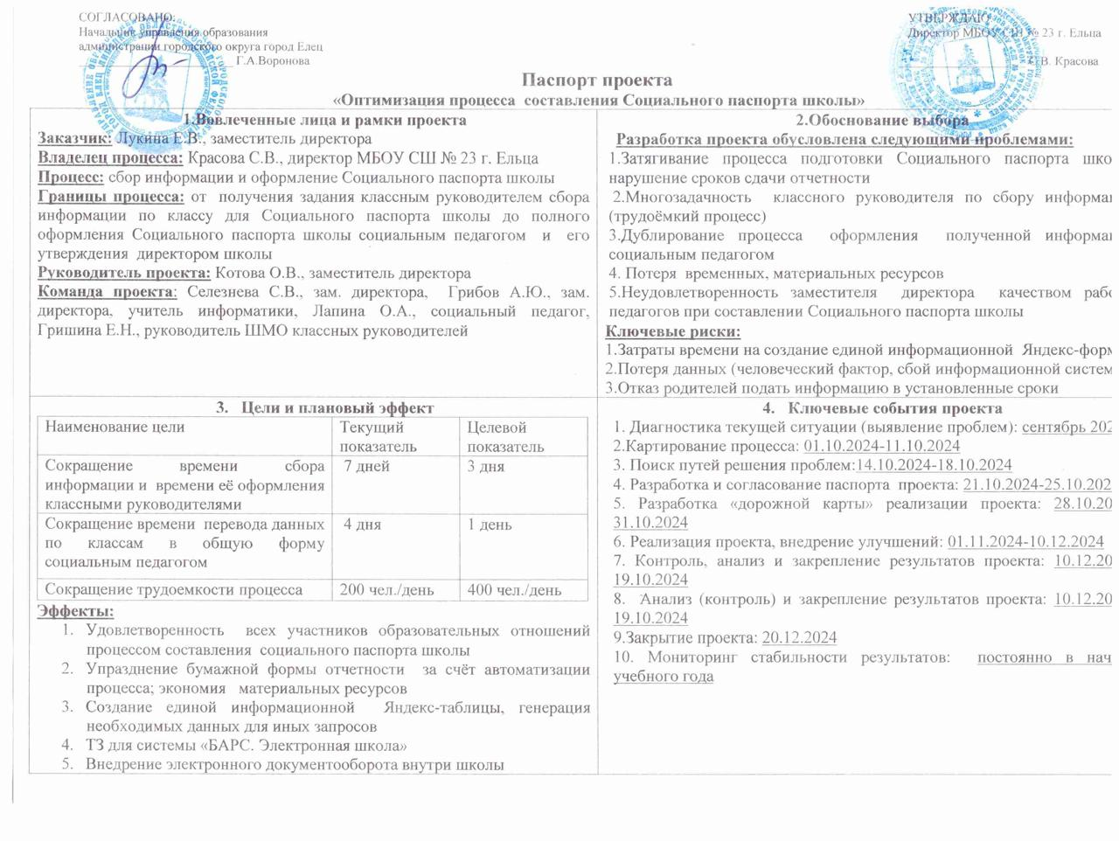
ПАСПОРТ ПРОЕКТА «ОПТИМИЗАЦИЯ ПРОЦЕССА СОСТАВЛЕНИЯ СОЦИАЛЬНОГО ПАСПОРТА ШКОЛЫ»

Slide 3
КАРТА ТЕКУЩЕГО СОСТОЯНИЯ СОСТАВЛЕНИЯ СОЦИАЛЬНОГО ПАСПОРТА ШКОЛЫ
ШАГ 1
ШАГ 2
1
ШАГ 3
1
ШАГ 4
1
ШАГ 5
ШАГ 6
ВХОД
4
3
1
2
5
1
3
Заместитель директора
Информирование о подготовке социального паспорта
2 минуты
Социальный педагог
Подготовка бланка социального паспорта
60 минут
4
Социальный педагог
Раздача бланков кл. рук., знакомство с разделами социального паспорта, сообщение сроков выполнения
15 минут
Классный руководитель
Ознакомление родителей, передача для заполнения
20 минут
4
Родитель
Заполнение бланка
30 минут
3
Родитель
Передача заполненного бланка кл. рук.
2 дня
2
5
ШАГ 7
1
ШАГ 8
ШАГ 9
ШАГ 10
3
2
1
1
ВЫХОД
Классный руководитель
Уточнение данных, корректировка, формирование сводной таблицы социального паспорта класса, распечатка социального паспорта
3 часа
Классный руководитель
Передача социального паспорта класса социальному педагогу
10 минут
Социальный педагог
Подготовка сводной таблицы социального паспорта школы, распечатка социального паспорта
5 часов
4
Социальный педагог
Передача социального паспорта заместителю директора
5 минут
5
УСЛОВНЫЕ ОБОЗНАЧЕНИЯ
 | Временные потери
 | Потеря данных
 | Отказ родителей
 | Бумажные расходы
 | Излишняя информация
ВПП | 7 дней
1
2
3
4
5

Slide 4
ПИРАМИДА ПРОБЛЕМ
Федеральный уровень: проблемы не выявлены
Федеральный уровень
Муниципальный уровень
Уровень образовательного учреждения
Муниципальный уровень : проблемы не выявлены
Уровень образовательного учреждения:
длительный и трудоемкий процесс сбора и обработки информации ручным способом;
длительное время ожидания получения информации от родителей (законных представителей);
дублирование процесса оформления полученной информации;
расход большого количества бумаги.

Slide 5
АНАЛИЗ ПРОБЛЕМ
Проблема | Способ решения проблемы
Длительный и трудоемкий процесс сбора и обработки информации ручным способом | Подготовка бланка социального паспорта в электронном формате
Длительное время ожидания получения информации от родителей (законных представителей) | Заполнение родителями бланка в Яндекс-таблице по ссылке
 | ТЗ для системы «БАРС»
Затраты времени при передаче заполненных бланков на бумажных носителях | Автоматический подсчет информации
Расход большого количества бумаги | Весь процесс реализуется в электронном виде

Slide 6
КАРТА ИДЕАЛЬНОГО СОСТОЯНИЯ ПРОЦЕССА
ШАГ 1
ШАГ 2
ШАГ 3
ШАГ 4
Заместитель директора
Сообщает о подготовке социального паспорта школы
2 минуты
1
Технический специалист
Формирует отчет социального паспорта и передает социальному педагогу
20 минут
ВЫХОД
Классный руководитель
Заполняет всю необходимую информацию об обучающихся с электронной системе «Барс»
1 час
Социальный педагог
Анализирует полученные результаты и передает социальный паспорт зам. директора
30 минут
ВХОД

Slide 7
КАРТА ЦЕЛЕВОГО СОСТОЯНИЯ ПРОЕКТА
ШАГ 1
ШАГ 2
ШАГ 3
ШАГ 4
ШАГ 5
3
ШАГ 6
ВХОД
1
Заместитель директора
Сообщает о подготовке социального паспорта школы
2 минуты
1
Социальный педагог
Сообщает о подготовке социального паспорта кл. руководителей, знакомит с формой отчетности, отправляет ссылку
3 минуты
Технический специалист
Готовит Яндекс-форму социального паспорта и отправляет соц. педагогу
30 минут
Классные руководители
Отправляют ссылку для заполнения социального паспорта родителям
2 минуты
Родители
Заполняют Яндекс-форму социального паспорта
10 минут
2
Социальный педагог
Готовит сводную таблицу социального паспорта школы
60 минут
ШАГ 7
ВЫХОД
Социальный педагог
Передает готовую таблицу зам.директора
2 минуты

Slide 8
ПЛАН МЕРОПРИЯТИЙ ПО ДОСТИЖЕНИЮ ЦЕЛЕВЫХ ПОКАЗАТЕЛЕЙ («ДОРОЖНАЯ КАРТА»)
№ п/п | Наименование мероприятия | Сроки реализации | Ответственный исполнитель команды проекта
1 | Создание рабочей группы по реализации проекта | 05.09.2024 | Котова О.В., зам. директора
2 | Диагностика и анализ проблем деятельности образовательной организации в рамках проекта | 05.09.2024-19.09.2024 | Команда проекта
3 | Проведение совещания с педагогами «Реализация концепции проекта «Оптимизация процесса составления Социального паспорта школы»» | 20.09.2024 | Котова О.В., зам. директора
4 | Изучение практик, инструментов, методов реализации бережливых проектов в образовательных организациях | 21.09.2024-30.09.2024 | Селезнева С.В., зам. директора
5 | Картирование процесса | 01.10.2024-11.10.2024 | Гришина Е.Н., руководитель ШМО классных руководителей
6 | Проведение совещания с педагогами школы «Поиск путей решения проблем в рамках проекта «Оптимизация процесса составления Социального паспорта школы»»» | 14.10.2024 - 18.10.2024 | Котова О.В., зам. директора
7 | Разработка и согласование Паспорта проекта | 21.10.2024-25.10.2024 | Котова О.В., зам. директора
8 | Разработка «дорожной карты» реализации проекта: | 28.10.2024-31.10.2024 | Селезнева С.В., зам. директора
9 | Реализация проекта, работа по созданию программного продукта: единой информационной Яндекс-формы (онлайн-таблицы) | 01.11.2024-01.12.2024 | Грибов А.Ю., зам. директора, учитель информатики
10 | Внедрение улучшений | 01.12.2024-10.12.2024 | Лапина О.А., социальный педагог

Slide 9
11 | Анализ, контроль и закрепление результатов проекта | 10.12.2024-19.10.2024 | Лапина О.А., социальный педагог Гришина Е.Н., руководитель ШМО классных руководителей
12 | Совещание с педагогами школы по итогам реализации проекта | 19.12.2024 | Котова О.В., зам. директора
13 | Закрытие проекта | 20.12.2024 | Котова О.В., зам. директора
14 | Мониторинг стабильности результатов: | постоянно в течение учебного года | Лапина О.А., социальный педагог

